Slide 1
清除历史结存数据
成都冠唐科技有限公司

Slide 2
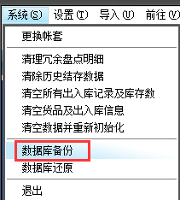
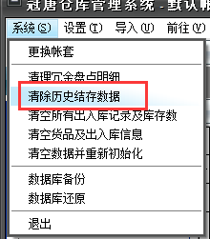
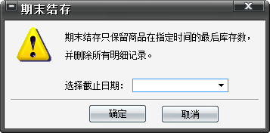
清除历史结存数据
清除历史结存数据前需要确认本年业务处理完成，清除历史结存数据有两种方法：
1、先备份后清除
注意数据备份很重要
在原帐套清除历史结存数据就OK了，清除历史结存数据后截至日期前的操作信息都会清除，一定要再次确认备份
如果清楚历史结存数据后，想要查看之前的数据信息，
就要先新建一个帐套，在新的帐套里还远数据，进行查看

Slide 3
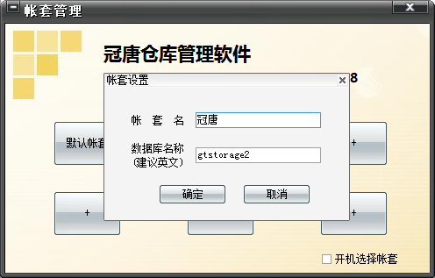
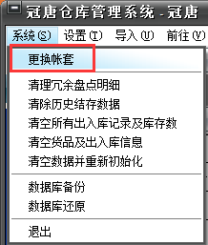
清除历史结存数据
2、新建帐套在新帐套中清除
在新建帐套前还是要备份数据注意数据备份很重要
点击加号新建一个帐套，进入新的帐套

Slide 4
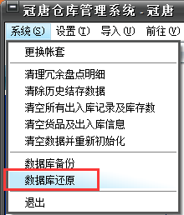
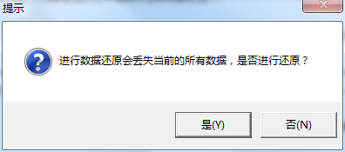
清除历史结存数据
新建的帐套是一个空帐套
然后在新帐套中还原数据
还原数据时会出现这个提示框，因为是新帐套不存在这个问题，直接点【是】就可以了

Slide 5
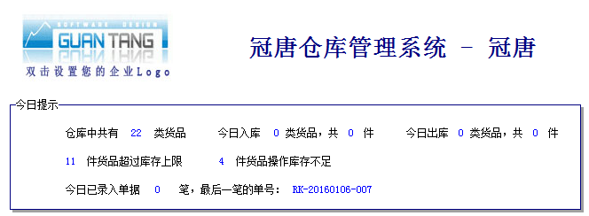
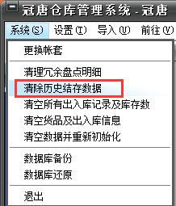
还原后新帐套就有了数据
选择截至日期
还原数据后就可以清除历史结存数据了

Slide 6
清除历史结存数据后，所有出入库单据系统都会自动处理成期初结存的单据，货品的出入库明细，也只有一个期初结存

Slide 7
成 都 冠 唐 科 技 有 限 公 司 更多仓库解决方案欢迎咨询我们 电话：4000280130(同QQ号)
微信：

